Slide 1



Clase 3: Problema de Trayectoria Óptima
@comunidadingenio
/comunidadingenio.cl/

Slide 2
Variables Binarias
En optimización usualmente se busca modelar problemas de modo lineal
PPL son más fáciles de resolver
Sin embargo, muchos problemas pueden presentar complicaciones al usar modelos lineales

Slide 3


Variables Binarias
Se plantean variables binarias del tipo:
$$x_{i}=\left\{\begin{aligned}1 \\ 0\end{aligned}\right.$$
Si se realiza una cierta actividad
No se realiza una cierta actividad
El uso de $x_{i}$ permite tratar ciertos problemas
no-lineales como PPL

Slide 4
Ejemplo
Una empresa puede producir 5 tipos de productos
Tipos de artículos | Artículo 1 | Artículo 2 | Artículo 3 | Artículo 4 | Artículo 5
Costo producción | 4 | 3 | 5 | 3 | 6
Utilidades | 6 | 4 | 6 | 5 | 9
Si queremos que el costo total no sea mayor a $C_{T}=15$
¿Qué productos se deben producir?

Slide 5









Ejemplo
Una empresa puede producir 5 tipos de productos
Tipos de artículos | Artículo 1 | Artículo 2 | Artículo 3 | Artículo 4 | Artículo 5
Costo producción | 4 | 3 | 5 | 3 | 6
Utilidades | 6 | 4 | 6 | 5 | 9
Se puede resolver este problema como un PPL:
$\max_{ } x_{1}\left(U_{1}−C_{1}\right)+x_{2}\left(U_{2}−C_{2}\right)+x_{3}\left(U_{3}−C_{3}\right)$+ $x_{4}\left(U_{4}−C_{4}\right)$+ $x_{5}\left(U_{5}−C_{5}\right)$
$$2$$
$$1$$
$$1$$
$$2$$
$$3$$
Donde se debe cumplir que:
$x_{1}C_{1}+x_{2}C_{2}+x_{3}C_{3}$+ $x_{4}C_{4}$+ $x_{5}C_{5}≤15$
4
$$3$$
$$5$$
$$3$$
$$6$$

Slide 6
Ejemplo
Implemente un PPL
¿Cuál es el valor óptimo que lograron?

Slide 7
Ejemplo: Vendedor Viajero
Se tiene el problema donde un viajero quiere recorrer una cierta cantidad de lugares
El objetivo es encontrar la ruta óptima que:
Sea la más corta posible
El vendedor visite sólo una vez cada localidad

Slide 8
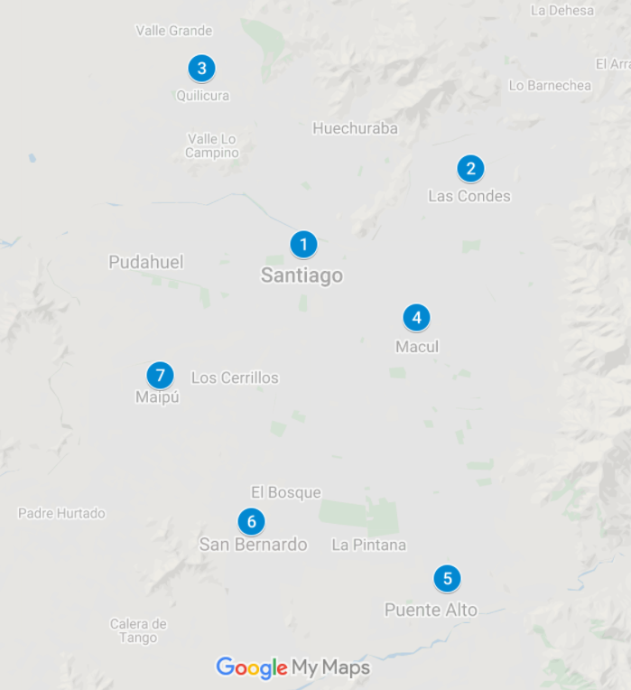
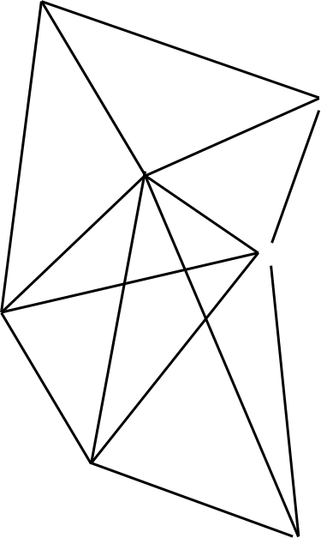
Ejemplo: Vendedor Viajero
Caso de Santiago
Aquí se introduce el uso de:
Variables binarias
Grafos
¿Cuál será la trayectoria optima?

Slide 9
Ejemplo: Vendedor Viajero
Caso de Santiago
Distancias en Kms:
 | Santiago | Las Condes | Quilicura | Macul | Puente Alto | San Bernardo | Maipú
Santiago | - | 10.5 | 11 | 7.5 | 20 | 15.5 | 10
Las Condes | 10.5 | - | 15.5 | 8.5 | 23 | 23.5 | 21.5
Quilicura | 11 | 15.5 | - | 18.5 | 32 | 25 | 18
Macul | 7.5 | 8.5 | 18.5 | - | 14 | 15 | 15
Puente Alto | 20 | 23 | 32 | 14 | - | 11 | 20
San Bernardo | 15.5 | 23.5 | 25 | 15 | 11 | - | 10
Maipú | 10 | 21.5 | 18 | 15 | 20 | 10 | -
¿Cuál será la trayectoria optima?

Slide 10

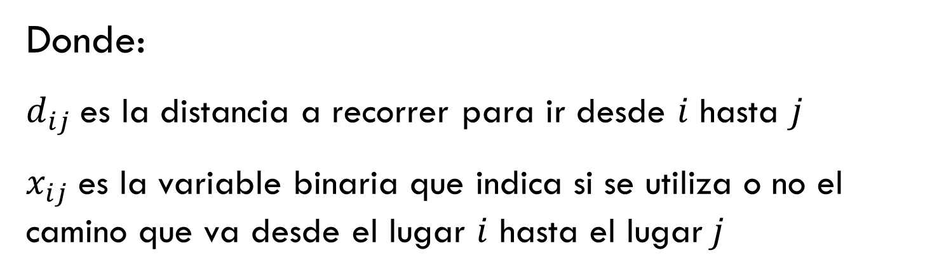
Ejemplo: Vendedor Viajero
¿Cómo plantear esta optimización como PPL?
$$\min_{ }{\sum_{i=1}^{7}{\left(\sum_{i≠j j=1}^{7}{d_{ij}}x_{ij}\right)}}$$
Donde:
$d_{ij}$es la distancia a recorrer para ir desde $i$ hasta $j$
$x_{ij}$es la variable binaria que indica si se utiliza o no el camino que va desde el lugar $i$ hasta el lugar$j$

Slide 11
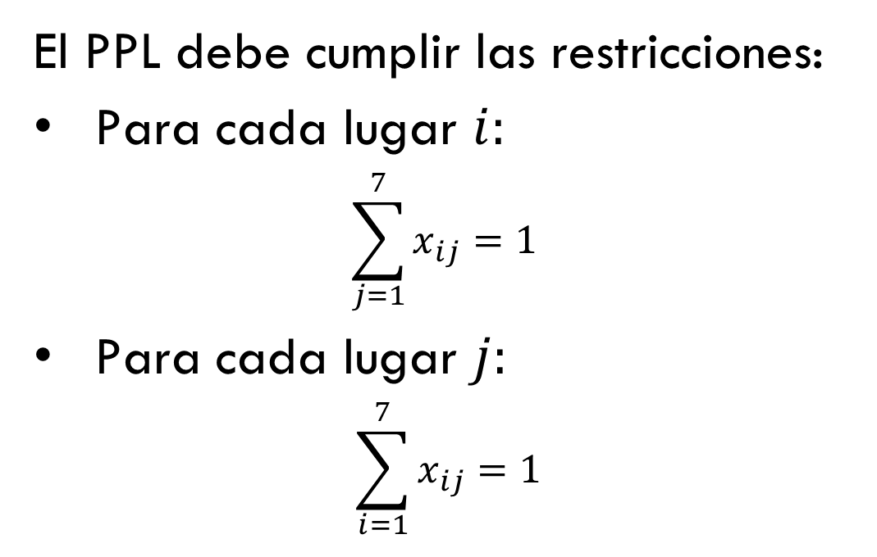
Ejemplo: Vendedor Viajero
¿Cómo plantear esta optimización como PPL?
El PPL debe cumplir las restricciones:
Para cada lugar $i:$
$$\sum_{j=1}^{7}{x_{ij}}=1$$
Para cada lugar $j:$
$$\sum_{i=1}^{7}{x_{ij}}=1$$
El viajero sale sólo una vez de cada lugar
El viajero entra sólo una vez a cada lugar
Notes:
Aquí tal vez se puede mejorar incluir que i={1,2,3,4,5,6,7} y j={1,2,3,4,5,6,7}

Slide 12
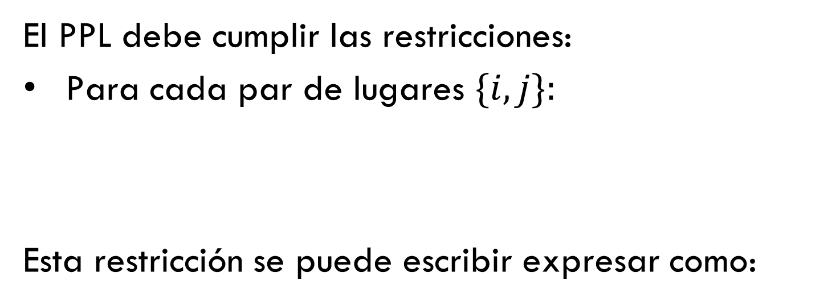


Ejemplo: Vendedor Viajero
¿Cómo plantear esta optimización como PPL?
El PPL debe cumplir las restricciones:
Para cada par de lugares $\{i,j\}:$
Esta restricción se puede escribir expresar como:
$$x_{ij}≠x_{ji}$$
No se puede utilizar un camino más de una vez
$$x_{ij}+x_{ji}≤1$$
Notes:
Aquí tal vez se puede mejorar incluir que i={1,2,3,4,5,6,7} y j={1,2,3,4,5,6,7}

Slide 13
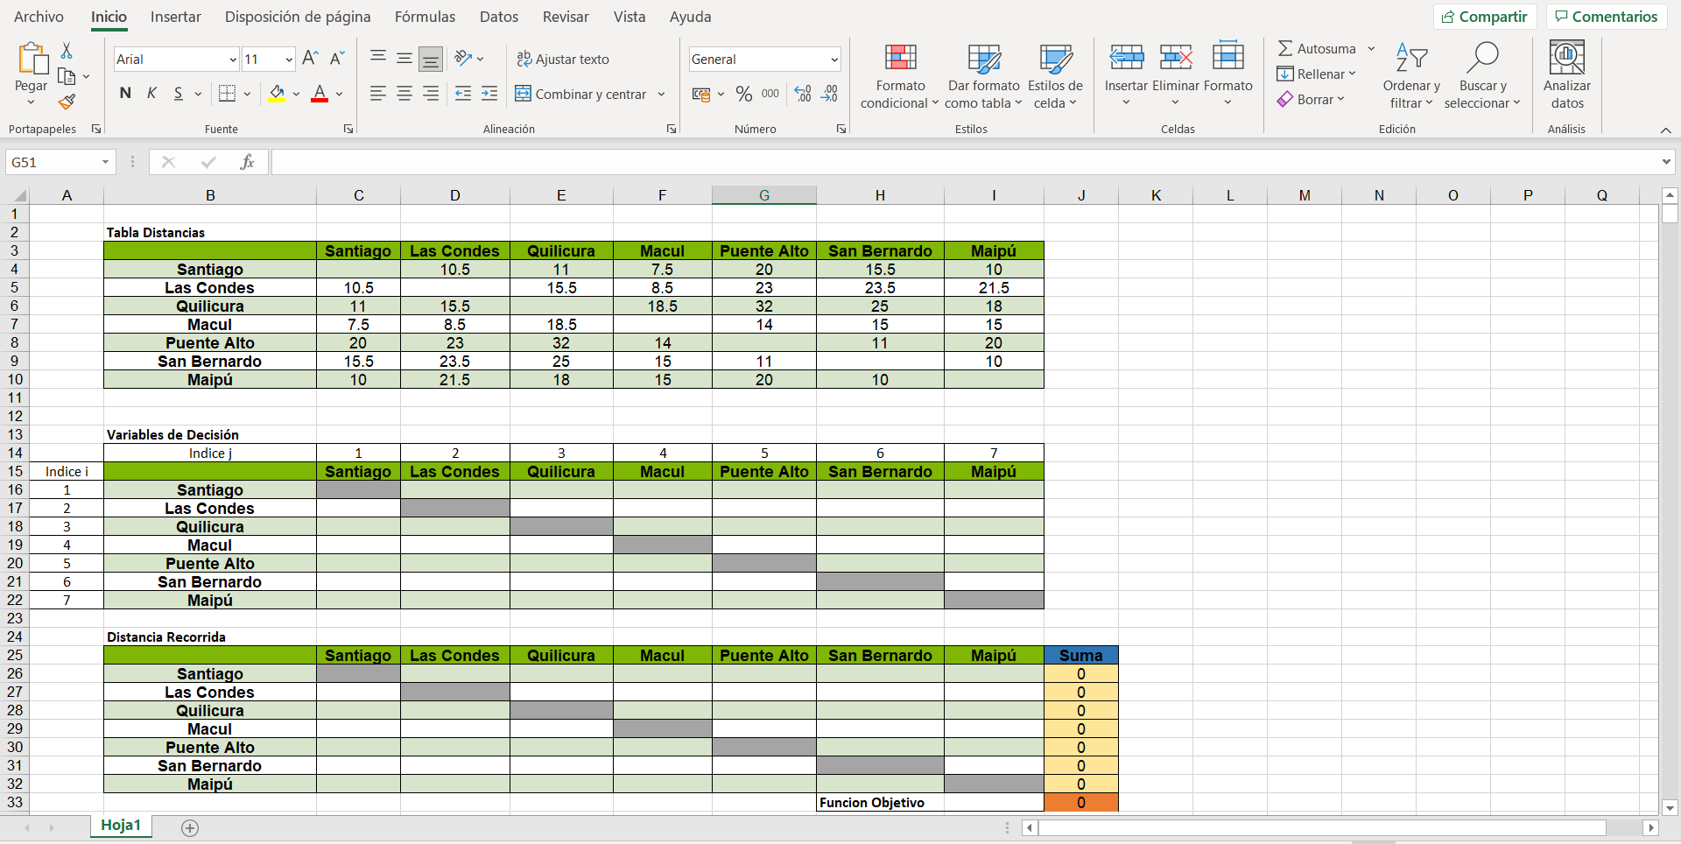
Ejemplo: Vendedor Viajero
Resuelva este problema con la hoja de cálculo proporcionada

Slide 14
Ejemplo: Vendedor Viajero
¿Cuál es la trayectoria optima para este problema?
Suban a la plataforma del curso sus respuestas

Slide 15
Actividad Practica Semanal
Proyecto Grupal o Individual
Optimización aplicada a la vida real
Grupos de máximo 3 personas
Plantear un problema del mundo real que pueda resolverse con optimización
Identificar variables, función objetivo y restricciones
Resolver el problema usando Solver

Slide 16
Variables Binarias
Clase 3: Problema de Trayectoria Óptima
@comunidadingenio
/comunidadingenio.cl/

